Slide 1
Predicción de rotación de empleados
Proyecto educativo · PySpark · scikit-learn · Power BI
Notes:
Proyecto educativo de bootcamp. La encuesta de clima es sintética. Los datos son de ejemplo y el modelo no está validado para uso laboral. No representa un sistema para decidir sobre empleados.

Slide 2
Alcance del proyecto
Ejercicio académico de clasificación binaria con datos de ejemplo.
Integración y preparación con PySpark; evaluación con scikit-learn.
Comparación exploratoria de Regresión Logística, Random Forest y MLP.
Validación cruzada y partición holdout aparecen en resultados distintos.
Prototipo Power BI y visualizaciones descriptivas.
Sin uso operativo ni decisiones sobre empleados.
Notes:
Presentar el alcance académico. Las métricas usan más de un protocolo y no deben compararse como una misma evaluación. No hay umbral operativo ni evidencia de impacto.

Slide 3
Flujo de trabajo
• Comprobaciones de calidad y unión por EmployeeNumber.
• ETL con PySpark y creación de variables derivadas.
• Modelado con regresión logística, Random Forest y MLP.
• Métricas: ROC-AUC, PR-AUC y F1; protocolos documentados por separado.
• Exportación de artefactos para análisis educativo.
• No es un modelo validado para una organización real.
Notes:
La unión se realiza por EmployeeNumber. Evitar asegurar ausencia de errores sin revisar el informe generado. Spark ejecuta por defecto en local[*].

Slide 4
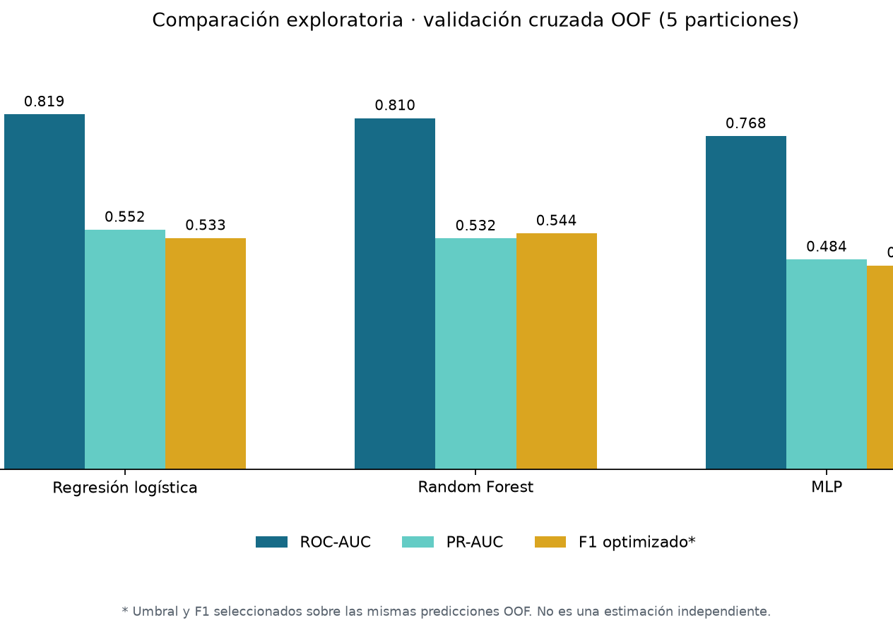
Métricas exploratorias · LogReg
CV OOF (5 particiones): ROC-AUC 0,819 · PR-AUC 0,552 · F1* 0,533. *Umbral optimizado en las mismas predicciones.
Notes:
Resultados regenerados con validación cruzada estratificada OOF de cinco particiones. ROC-AUC: LogReg 0,819; RF 0,810; MLP 0,768. F1 y umbral se optimizan sobre las mismas predicciones: resultados exploratorios.

Slide 5
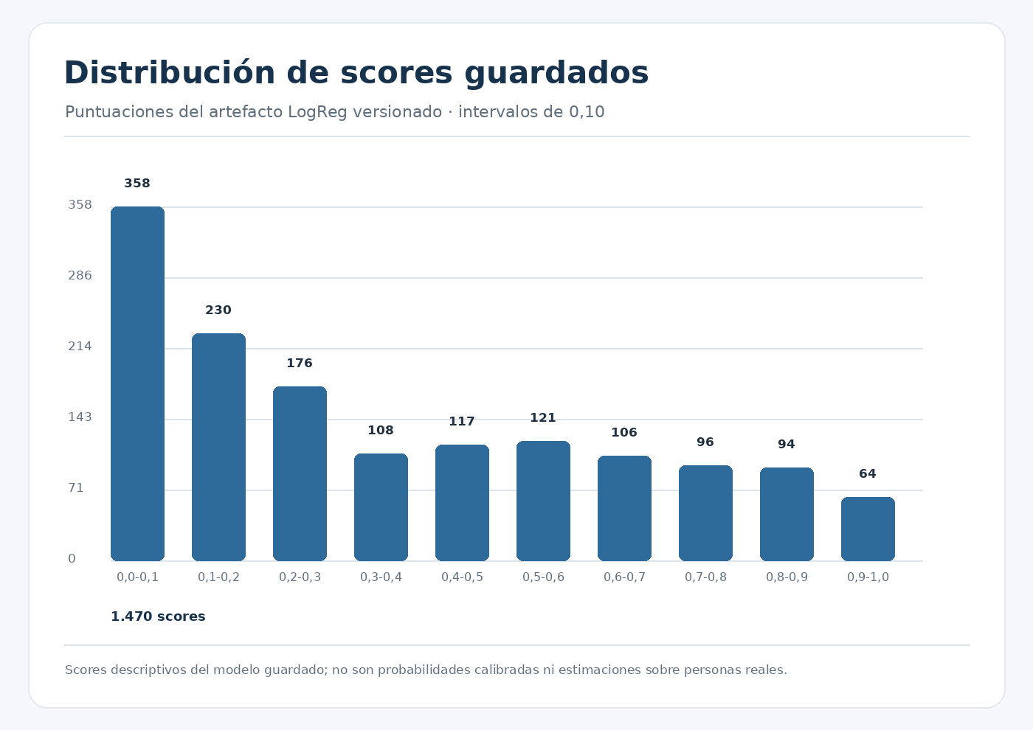
Distribución de scores
Scores descriptivos; no calibrados ni referidos a personas reales.
Notes:
Histograma de scores exportados. No interpretar como probabilidades calibradas ni como riesgo real de personas.

Slide 6
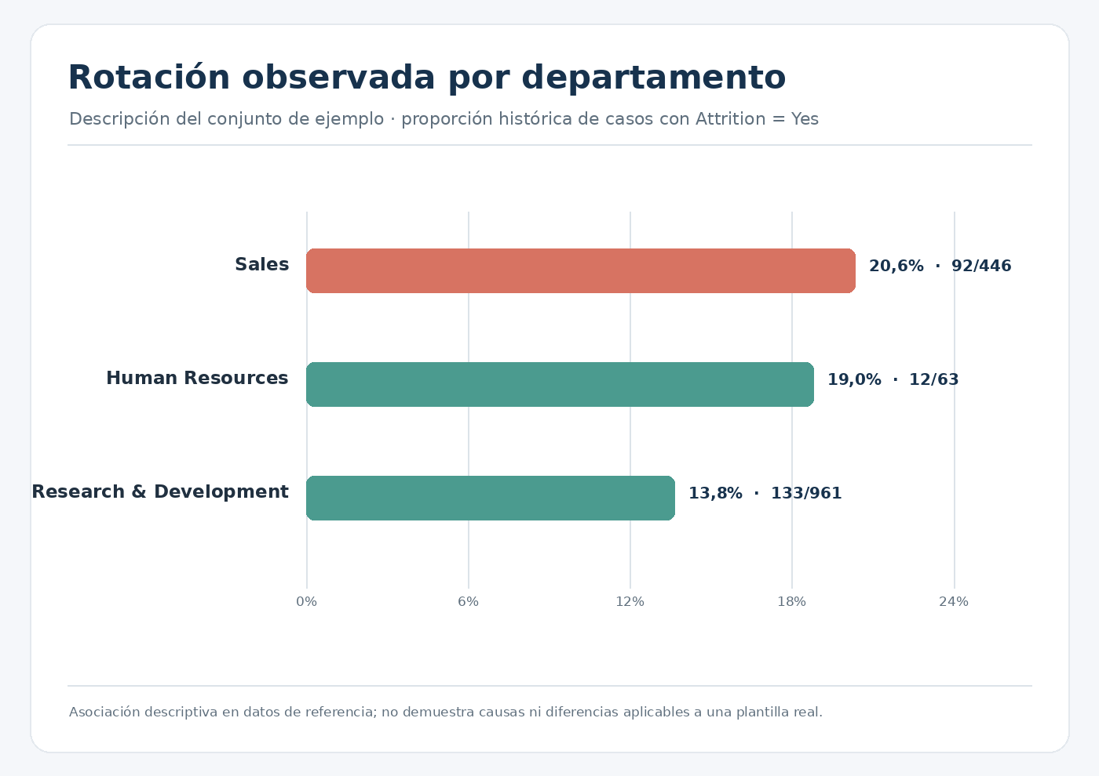
Rotación observada por departamento
Datos de ejemplo; asociación descriptiva, no causal.
Notes:
Tasas descriptivas agregadas del conjunto de referencia. No equivalen a hallazgos de la empresa.

Slide 7
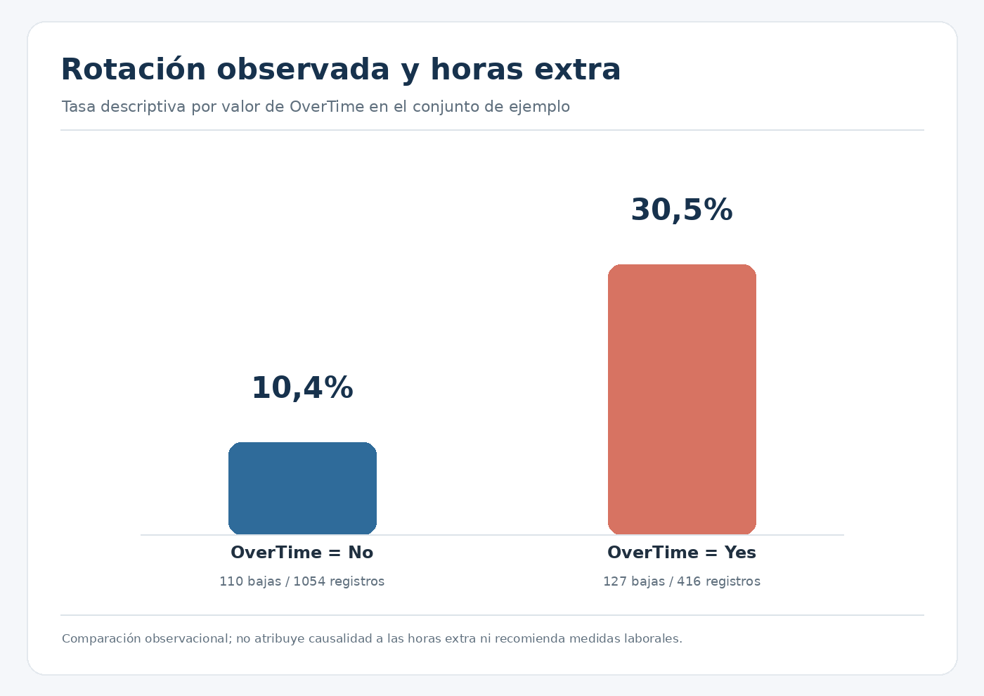
Rotación observada y horas extra
Asociación descriptiva; no causal ni aplicable a una plantilla real.
Notes:
Asociación descriptiva. No puede inferirse causalidad a partir de este gráfico.

Slide 8
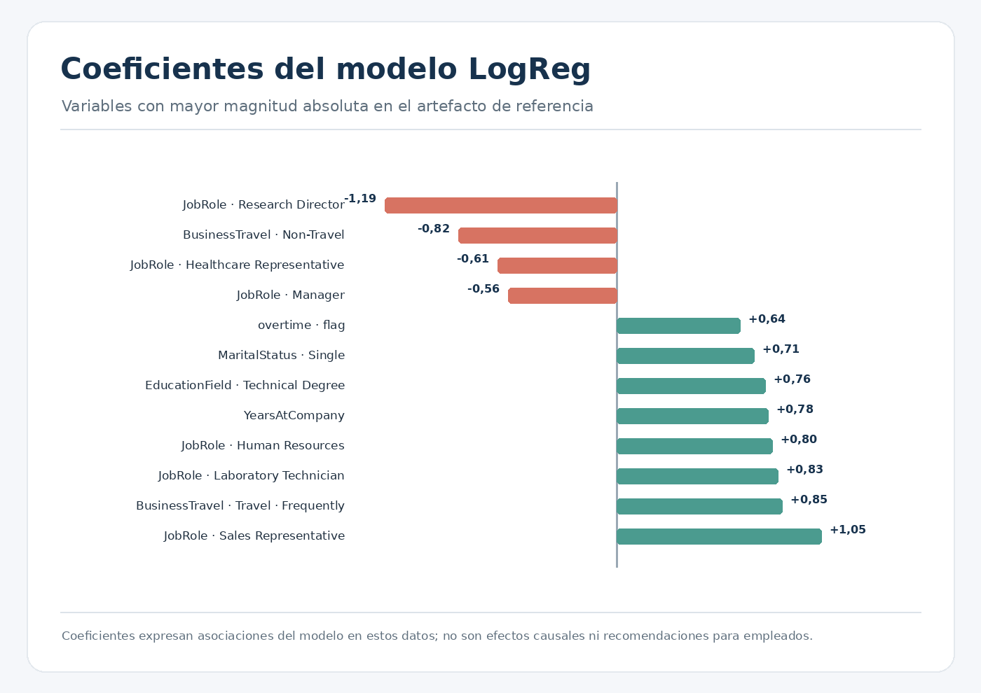
Coeficientes del modelo LogReg
Asociaciones del modelo; no son efectos causales.
Notes:
Coeficientes de la regresión logística para las variables transformadas. Dependientes del preprocesamiento y del conjunto; no son efectos causales.

Slide 9
Limitaciones y siguientes pasos
La encuesta de clima es sintética y reproducible; no representa respuestas reales.
Separar conjuntos y protocolos de evaluación de forma reproducible.
Realizar validación independiente y temporal antes de cualquier afirmación predictiva.
Revisar calibración, privacidad y equidad con datos apropiados.
Mantener el proyecto como demostración educativa, sin decisiones laborales.
Notes:
Limitaciones principales: sin validación independiente de las métricas; conjunto de demostración; métricas exploratorias; sin validación temporal, calibración, ni análisis formal de equidad. No emplear en decisiones de RRHH.

